Slide 1
Tábor 2019
Horosedly

Slide 2
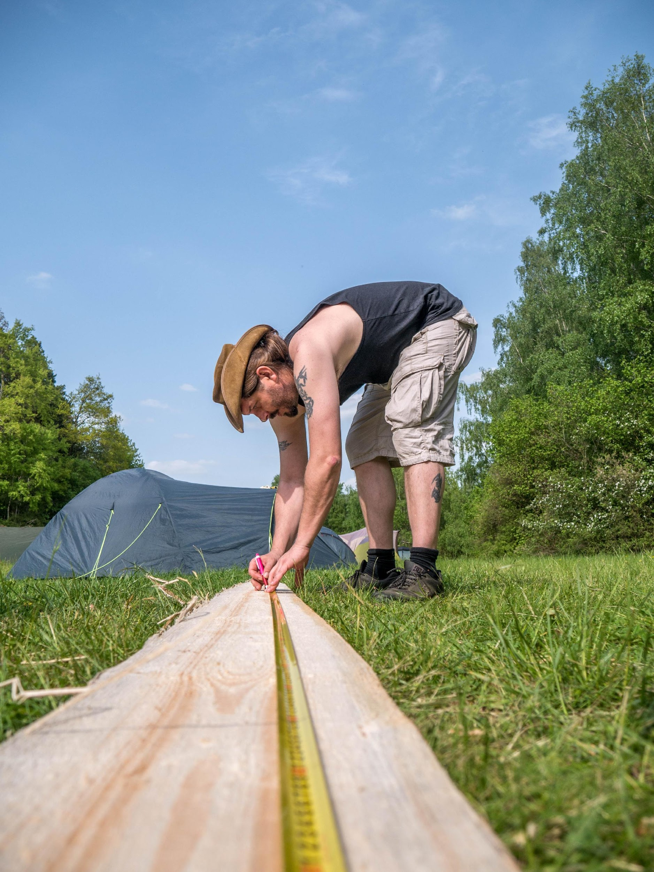
brigáda
letos nebude
Krejsovi už tolik dřeva nepotřebují

Slide 3
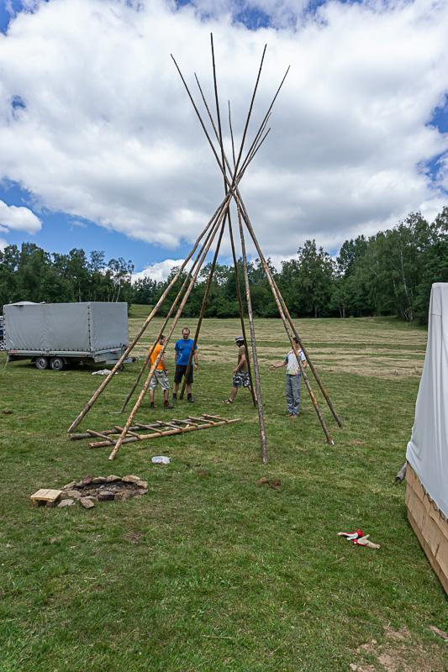
přípravka 28. - 30. 6.
možno jet s dětmi, ale vedoucí nebudou mít čas se o ně starat, jinak odjezd dětí v neděli autobusem
od pátku do nedělního oběda
rádi bychom jeli na přípravku plně obsazenými auty, zvládneme to?
rodiče jsou o hodně více potřeba v Horosedlech, než v Dubu
stravování vlastní (první jídlo pro děti je nedělní večeře)

Slide 4
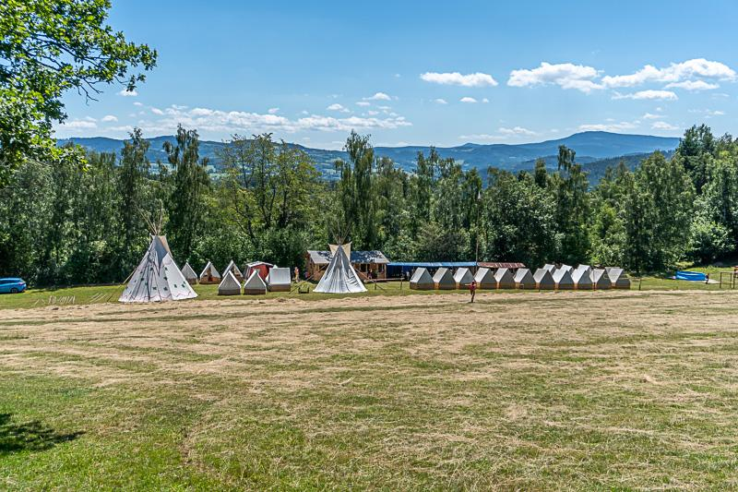
Tábor 30. 6. - 14. 7. 2019
od neděle do neděle
vedoucí tábora: Elík
zástupce: Veverka
zdravotník: Veverka
jiné vedení = trochu jiný tábor

Slide 5
Důležité termíny
cena: 3200 Kč
zaplatit do 15. 5. 2019 - storno poplatek je 50% z ceny tábora při odhlášení po termínu splatnosti.
platba na 2600532982/2010 u Fio banky, VS: 1481, zpráva pro příjemce: tábor Horosedly + jméno
přihlášky a souhlas s poskytováním informací do 27.3. 2019 - pouze papírově
posudek o zdravotní způsobilosti do 19. 6. 2019

Slide 6
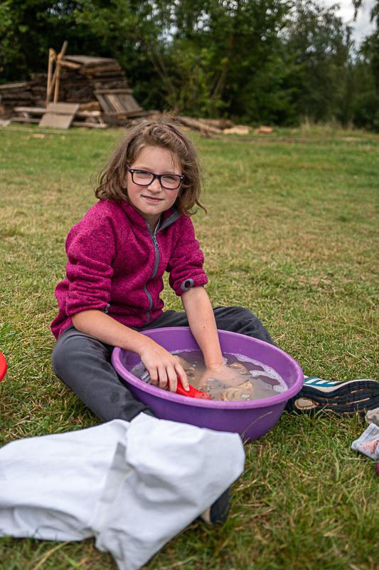
Vybavení
převlek na etapu: černé tričko, bílý plášť (budeme jej barvit), prosíme žádné jiné doplňky (hůlky, klobouky apod.)
pláště budeme v červnu vybírat (kvůli barvení)
téma: Harry Potter
zabalit vše do bedny a velkého batohu - příliš věcí nám dělá velké potíže při balení
rádi bychom, aby si děti vybalily samy, usnadní nám to fungování

Slide 7
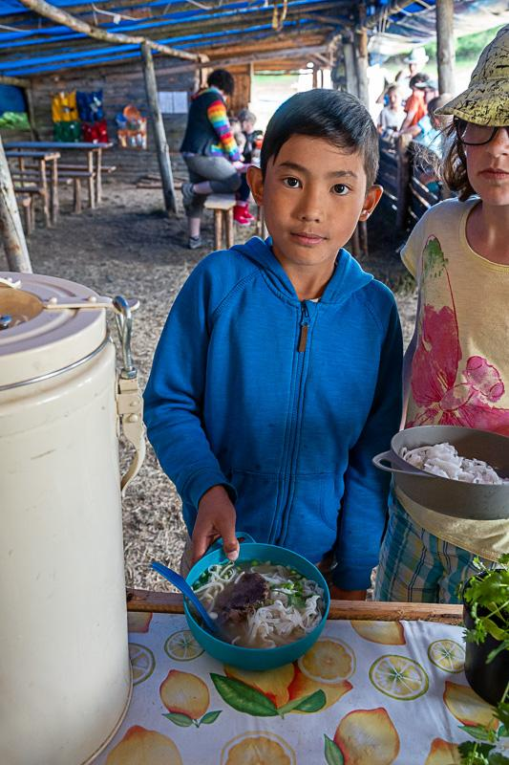
Praktické
poštu možno odevzdat rovnou s dítětem (max 6 dopisů, nečíslovat), posílejte dětem i “opravdové” dopisy/pohledy
balíčky posílat jen se zapomenutými věcmi
dětem dát předepsané pohledy/obálky i se známkami
k obálkám přidat papír s adresami na možné příjemce
opravdu všechno oblečení podepsat i přesto, že vám nevadí, že se ztratí
ztrácí je špinavé po cestě ze sprch a při praní
nalezené prádlo bez majitele nám přidělává práci s jeho likvidací
misku a hrníček opravdu jídelní
ne krabičku, hrnek s uchem, takové, aby je unesli s horkým obsahem (kovové hodně pálí)

Slide 8
Pomoc od rodičů
potřebujeme pomoc s nakládáním i vykládáním v Praze
oceníme darované
domácí medy, džemy, povidla, šťávy, kompoty na svačiny a snídaně
sháníme nápady na upomínkový předmět pro všechny (loni to byl turbánek, předloni dřevěné kolečko s vypáleným obrázkem a datem tábora)
rádi bychom používali látkové obaly na zeleninu a ovoce, byl by někdo ochotný nám pár kusů ušít?

Slide 9
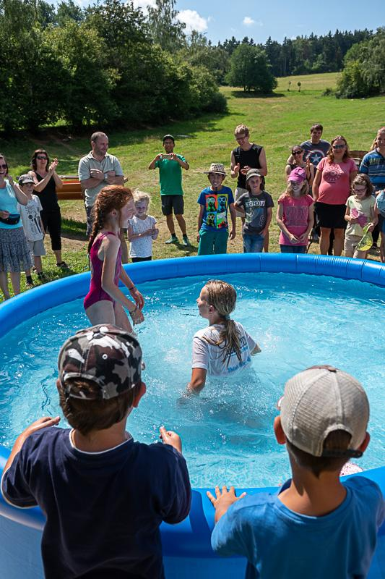
návštěvák 12. - 14. 7.
letos spojen s bouráním tábora - čím dřív přijedete a čím více Vás bude, tím dřív budeme moct odjet
příjezd v pátek odpoledne co nejdříve
v pátek večer slavnostní oheň s rodiči, v sobotu po obědě schůzka s rodiči
stravování společné od páteční večeře do nedělního oběda
v neděli potřebujeme u klubovny pomoct s vykládáním
budeme rádi za donesené buchty a
koláče na sobotní a nedělní snídani

Slide 10
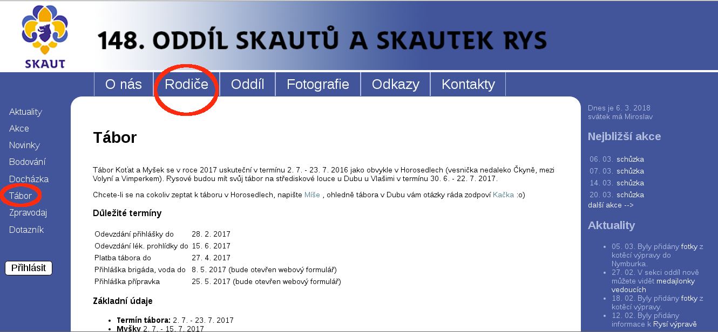
Informace o táboře: http://rys.skauting.cz/

Slide 11
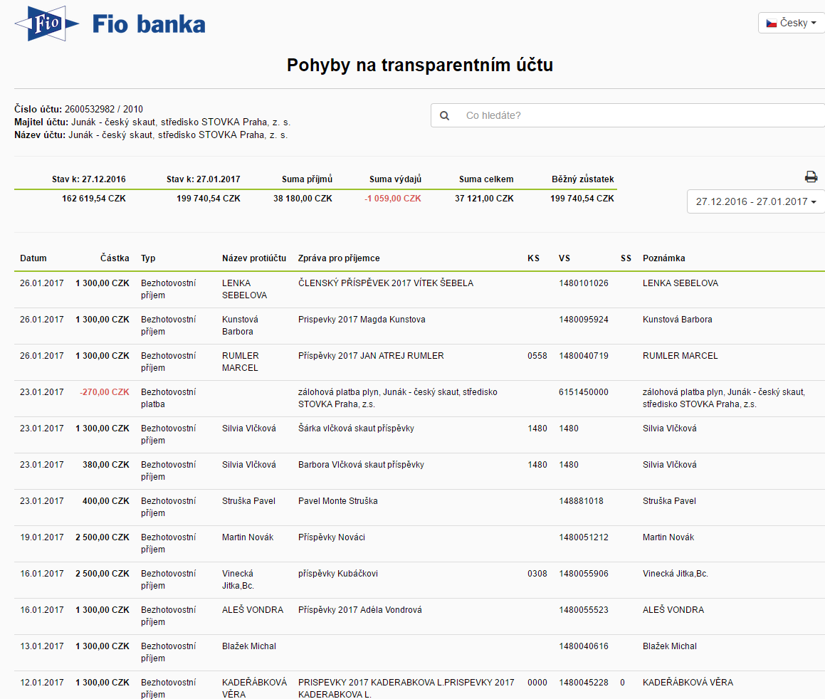
Obecně na konec
Transparentní účet - https://www.fio.cz/ib2/transparent?a=2600532982
Junshop - nahlášením čísla střediskové karty - 390 - získáte slevu
stále hledáme klubovnu
nováčci: zatím stále nepřijímáme, zájemce zapisujeme na čekací listinu
uvítáme dospělé do řad vedení
Myšky od září zatím v řešení, personální problémy

Slide 12
DĚKUJEME ZA POZORNOST

